Slide 1
Казанцев Олег Владимирович
E-mail: ok020373@gmail.com
Ph: +64 22 488 9027

Slide 2
Методы синтеза звука

Slide 3
Огибающая (Envelope)
Основные фазы звучания музыкального инструмента
Атака (attack)
Спад (decay)
Поддержка(sustain)
Затухание (release)
Огибающая колебаний во время атаки, спада, поддержки и затухания называется амплитудной огибающей

Slide 4
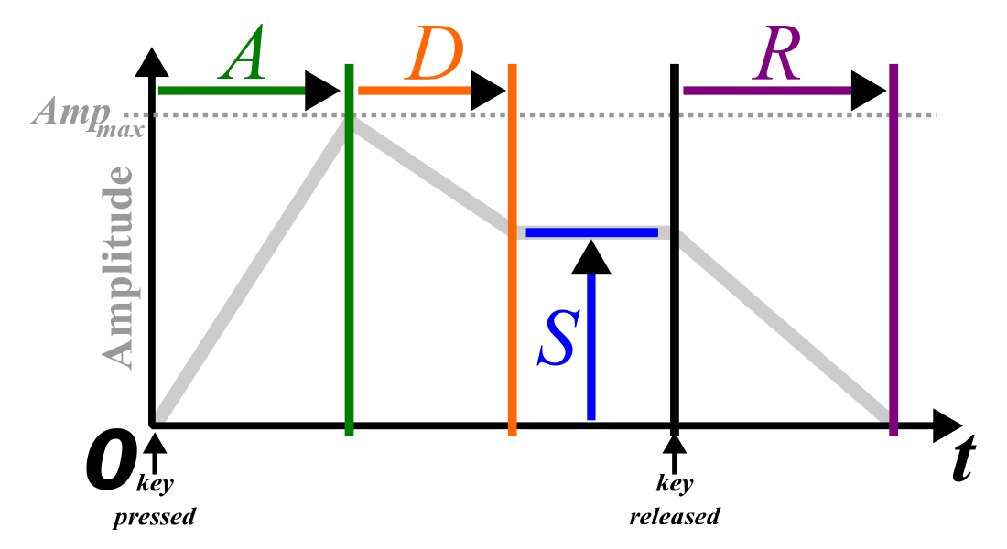
ADRS

Slide 5
Атака
Атака (attack) – начальная фаза образования звука, в течение которой уровень сигнала быстро нарастает до максимального значения. Длительность атаки для различных музыкальных инструментов варьируется от единиц до нескольких десятков или даже сотен миллисекунд.

Slide 6
Спад
Спад (decay)–период ослабления сигнала после начального нарастания.

Slide 7
Поддержка (sustain)
Поддержка (sustain) – следующая после спада, в течение, которой уровень сигнала примерно постоянен. Ощущение высоты звука формируется во время поддержки.

Slide 8
Затухание (release)
Затухание (release) – участок относительно быстрого уменьшения величины сигнала. Данная фаза является последней.

Slide 9
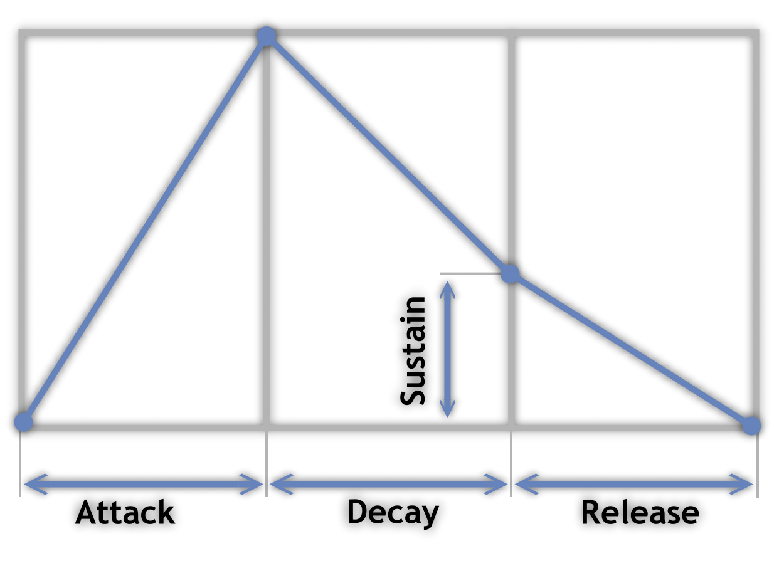
ASR

Slide 10
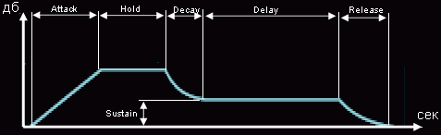
AHDSR

